Slide 1
Что такое
снег?
Романова Эльвира Наилевна, воспитатель МБДОУ детский сад общеразвивающего вида №42 «Малинка»
Старый Оскол 2015 г.

Slide 2
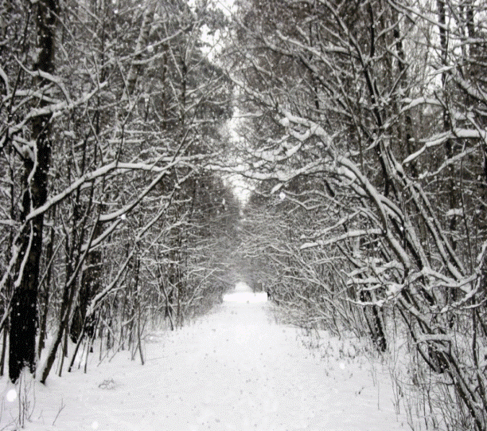
В холодное время года вместо дождя идет снег.

Slide 3
Как образуется снег?
Водяной пар поднимаясь высоко в небо, где очень холодно, начинает замерзать и превращается в крохотные ледяные кристаллики. Эти кристаллики начинают перемещаться в воздухе во всех направлениях. Постепенно кристаллики прилипают друг к другу, а когда становятся большими, они начинают медленно опускаться к земле. Это и есть снежинки..

Slide 4
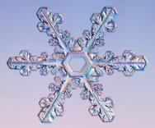
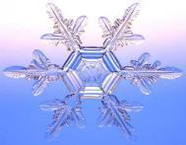
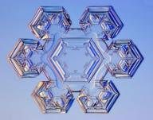
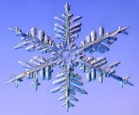
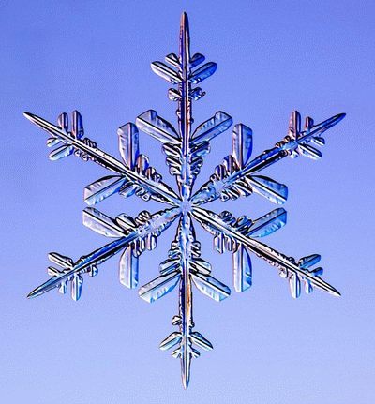
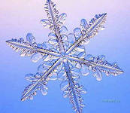
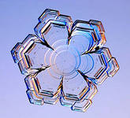
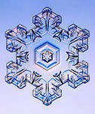
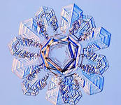
Ученые выделили девять основных форм снежинок и дали им названия: пластинка, звездочка, столбик, игла, лучик, еж, запонка, снежинка оледенелая, снежинка круповидная.

Slide 5
Все снежинки бесцветные, но они кажутся нам белыми, потому что грани снежинки отражают свет.

Slide 6
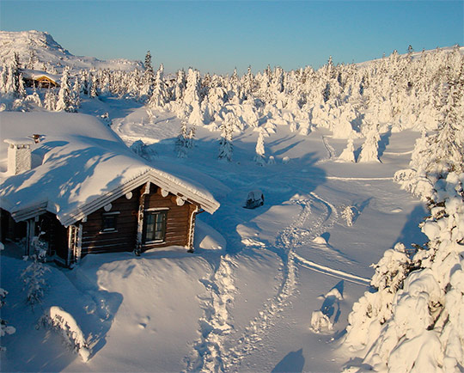
Есть даже такая наука, которая изучает свойства снега и льда, называется она Гляциология. Ученые гляциологи делают портреты снежинок. Сфотографировать снежинку можно только специальным фотоаппаратом, такие имеются только у гляциологов.

Slide 7
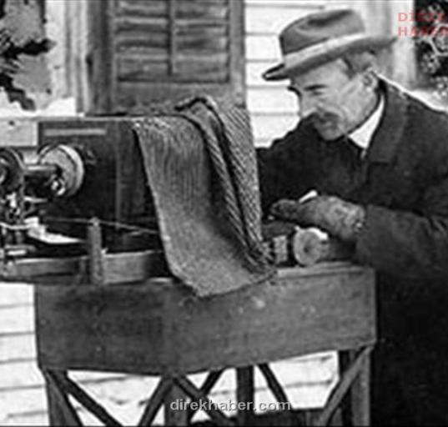
Человеком, который всю жизнь посвятил изучению снежинок стал Уилсон Бентли. Он первый заснял снежный кристаллик на пленку. Известный как «Человек- снежинка», он сделал более пяти тысяч фото снежинок. В 19 веке он получил международное признание за свою работу в сфере микрофотографии.

Slide 8
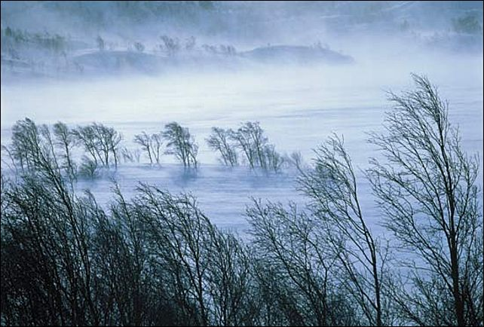
Снег очень изменчивый по своему состоянию. Он может быть мокрым и сухим. Сухой пушистый снег легко переносится ветром, словно метлой снежную пыль поднимает. Так и называют ветер со снегом метелью. Иногда, в народе, метель называют вьюгой.

Slide 9
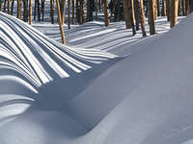
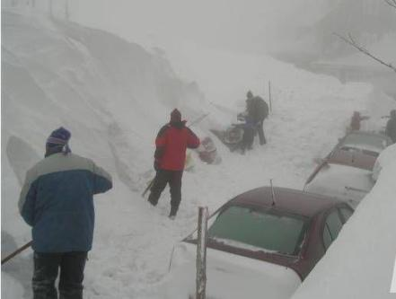
Если снегопад и метель идут несколько дней, то сугробы могут образовать снежные заносы, преграждающие путь машинам и поездам.
Но вот отшумела метель и на улице оставила наметенные ветром большие кучи снега – сугробы.

Slide 10
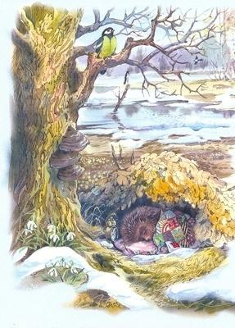
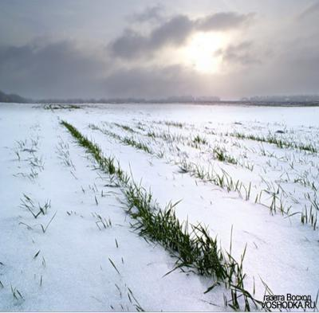
Как шубой укрывает снег землю. Снег не пропускает исходящее от земли тепло. Под ним не замерзают травы, посевы. Мелкие зверюшки согреваются в своих норках, плохо им, когда долго не ложится снежный покров.

Slide 11
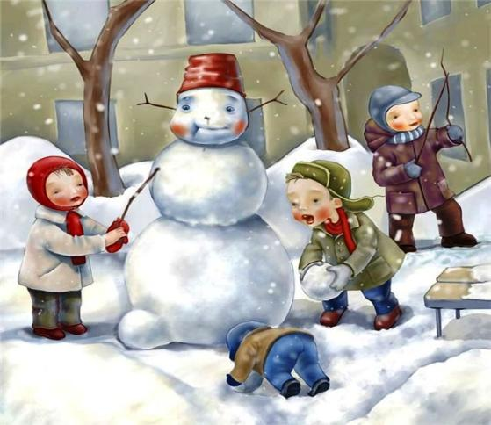
Во время оттепели, когда снег начинает таять из снега легко лепить фигурки зверей, снежную бабу, играть в снежки, сооружать крепости.

Slide 12
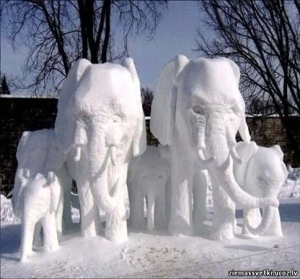
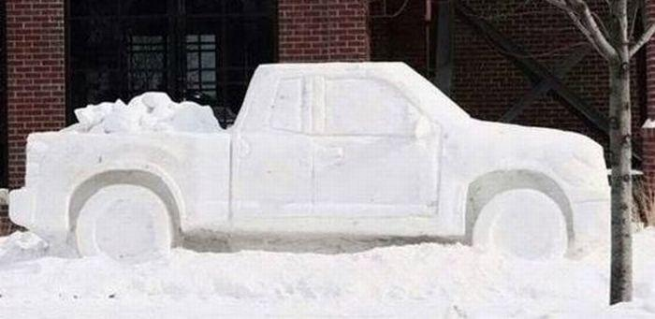
Взрослые проводят различные фестивали и конкурсы снежных скульптур.

